Slide 1
ソフトウェア演習Ⅳ 小課題
163305 石川峻

Slide 2
概要
ICカードの情報を持つStudentCardクラスとチャージ機能部分のMainShopChargerクラスからなる、ICカードに対するチャージ機能と最新チャージ履歴5件を表示するプログラム。
ICカードの情報とそれに対するお金のチャージ機能を有するプログラム。また最新5件の履歴を表示。

Slide 3
クラス図
StudentCard
~残金：int ~学生ID：String ~学生名：String ~ICカードリスト：ArrayList ~履歴リスト：ArrayList
~学生名を取得():String ~学生名をセット(学生名：String)：void ~学生IDを取得():String ~学生IDをセット(学生ID：String)：void ~ICカード残高を取得():int ~チャージ(金額：int):void ~履歴リスト取得()：ArrayList<Data> +履歴リスト更新(年月日：Date)：void
MainShopCharger
~日付：Date ~カレンダー：Calendar ~挿入ICカード：StudentCard
~ICカード情報を表示(ICカード：StudentCard)：void ~ICカード挿入(ICカード：StudentCard)：void ~チャージする(ICカード：StudentCard)：void ~何か買う(ICカード：StudentCard)：void ~ターミナル入力読み取り(バッファ：BufferedReade r):String +メイン関数(arg：String[])：void
1… *
1

Slide 4
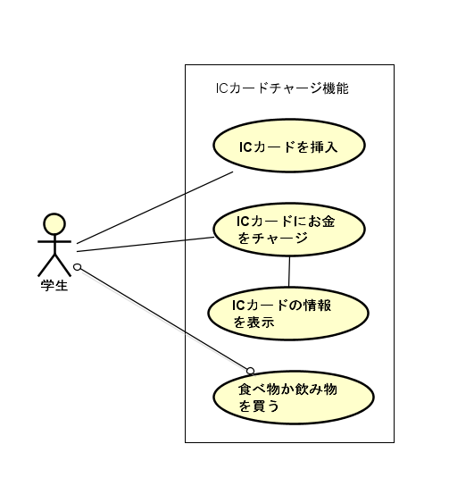
ユースケース図

Slide 5
工夫点
ターミナルからチャージ金額の指定が可能
System.out.println("How much money input:");
BufferedReader br = new BufferedReader(new InputStreamReader(System.in));
money = Integer.parseInt(readText(br));
苦労したところ
追加機能を考えること

Slide 6
改良点
名前もターミナルから読み取る
出欠機能の追加
クラスをもっと細分化

